Slide 1
産学連携ワンストップ相談時の注意事項
１．次項記載の事業/テーマから、希望する事業/テーマを選択してください。
選択に当たっては、AMEDホームページの各事業説明を参照してください。
２．課題リーダが申し込み、課題リーダは必ず出席してください。
共同提案者（アカデミア・臨床家・企業担当者）も極力同席してください。
ただし、会議室の関係から最大６名までです。
３．相談に当たっては、本雛形で作成した資料を使用してください。
（注意書きや記載例は、作成時に削除してください。）
必要に応じ、項目を複製してください。
本雛形を使用しない場合は、雛形と同じ内容を含めて下さい。
雛形の項目以外を記載する場合は、項目名をつけて挿入してください。
記載が難しい項目は空欄でかまいません。
相談時間は1時間以内です。相談時間の延長はできません。
提案予定概要の説明時間は20分程度に納めてください。
４．当日、説明資料のコピーを５部ご持参してください。
相談終了後、コピーは返却します。相談内容の守秘義務は厳守します。
５．プロジェクターを使用する場合は、こちらでご用意いたます。
Dsubシュリンク15ピンまたはHDMI接続。
Macの場合は変換器をご持参ください。

Slide 2
提案研究開発課題名（案）
相談日時：２０２０年●月●日
対象プログラム：ACT-M／ACT-MS／先端計測（要素技術/機器）
対象テーマ（ACT-M/MS)：創薬／医療技術（医療機器・検査試薬を含む）
提案課題において、申請を希望するプログラムおよびテーマを選択してください。
課題リーダ
氏名 所属機関名 部署 役職
共同研究開発者／セットアップ企業（ACT-MSの場合）
氏名 所属機関名 部署 役職
氏名 所属機関名 部署 役職
氏名 所属機関名 部署 役職

Slide 3
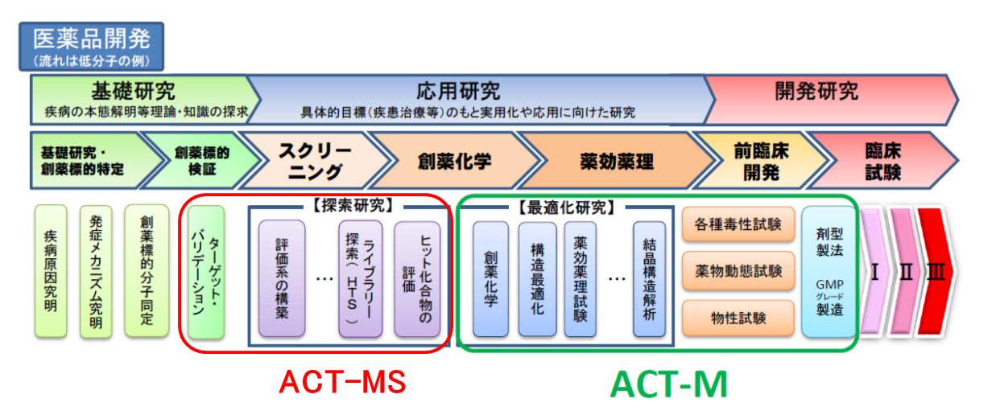
Ⅰ 研究開発フェーズ（ACT-M/MSの場合）
医薬品開発または医療機器開発のうち該当する図を選択し、一方の図を削除してください。
さらに、提案研究開発課題の開始時点と終了時点を矢印で示した上で、提案を考えている方のスキームを〇で囲ってください。（提案を考えているスキームと、研究開始時の開発フェーズ（ACT-M、ACT-MS）を一致させてください。）

Slide 4
Ⅰ 研究開発フェーズ（先端計測の場合）
提案研究開発課題の研究開発工程を、最も近い図に開始時点と終了時点を矢印で示してください。不要な場合は削除してください。

Slide 5
Ⅱ 研究開発の背景
現状での研究開発実施項目（要素）、課題・問題点を整理して記載してください。

Slide 6
Ⅲ 研究開発の目的（狙い）・目標
提案研究開発課題の目的（狙い）と、本提案における目標を具体的に記載してください。
本提案目標を設定される際に、具体的かつ明確に、適用する臨床症例や使用状況を踏まえることが望ましいです。

Slide 7
Ⅳ シーズおよび新規性（独創性）
提案研究開発課題のキーとなるシーズについて、その内容を新規性・独創性を含め記載してください。
シーズのエビデンスを示すデータを記載してください。
シーズに関する特許の対応状況について記載ください。
（ACT-Mでは出願、ACT-MSの場合では出願計画が必須です。）

Slide 8
Ⅴ 競争優位性
シーズおよび提案研究開発課題に関して、国内外の研究開発状況と、それらの研究開発と提案課題（含むシーズ）の比較結果を記載してください。

Slide 9
Ⅵ 研究開発内容
提案研究開発課題の目的（狙い）、目標を達成するための研究開発のアプローチ、具体的手法、進め方を、本シーズとの関係を明確にしながら記載してください。

Slide 10
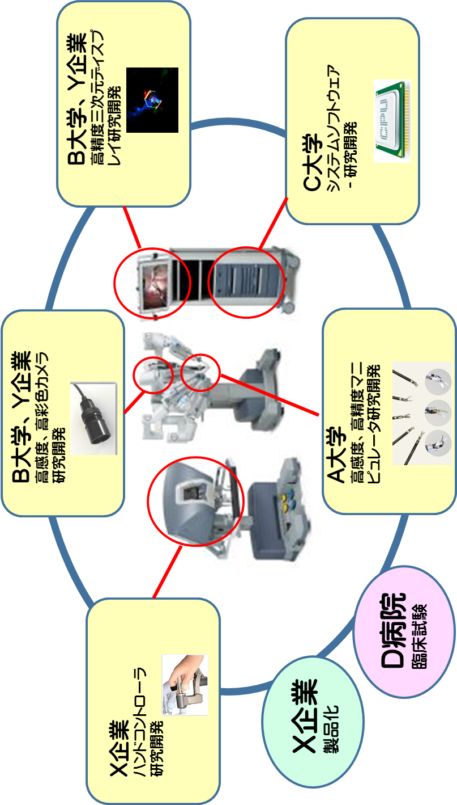
ⅦｰⅠ 研究開発体制（全体）
研究開発体制を図示してください。また、研究開発機関毎の役割も記載してください。
記載例）

Slide 11
ⅦｰⅡ 研究開発体制（企業の役割）
※本項目は、企業担当者が記載して下さい。
本研究期間中における企業の主たる役割を記載してください。
（記載例）
・資金提供
・産学連携シナジー醸成
・試作機の開発および提供
・市場調査（含む専門家のヒアリング）
・ビジネスモデルの検討
・PMDA相談（資料作成含む）
・技術提供（精製方法、規格試験評価方法等のノウハウ）
・設備提供（施設使用、特殊な測定装置の提供）

Slide 12
Ⅷ 臨床試験までの課題と対応（ACT-MS・先端計測は除く）
計画している臨床試験の内容を記載して下さい。
臨床試験に至るために解決すべき問題およびそれらの解決計画を説明して下さい。
薬事承認にむけた考え方および取り組みについて記載してください。（想定される薬事クラス、治験の要否、PMDA相談など）

Slide 13
Ⅸ 目指す事業の内容
※本項目は、企業担当者が記載して下さい。
・ 対象・提供価値
対象（疾患・患者等）と、その対象に提供する価値（有効性・効果）を
記載ください。
・ 市場規模・売上げ見込み
提案課題が対象とする市場規模（日本・世界）および売上げ見込み
（日本・世界）を記載してください。
・ ACT-M/先端計測（機器）の場合：本提案課題終了後、事業化を実現
するまでの計画を説明して下さい。
・ ACT-MSの場合：想定されるビジネスモデル、セットアップ企業の役割
を記載してください。

Slide 14
Ⅹ 採択情報・その他
・当該研究について、AMEDの委託／補助をうけている、もしくは過去
受けていた場合は、その事業名、期間を記載ください。
・その他、特記すべき事項があれば記載してください。

